Slide 1
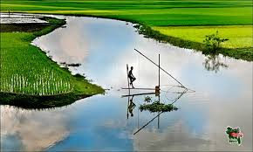
আজকের ক্লাসে সবাইকে
স্বা
গ
ম
ত

Slide 2
শিক্ষক পরিচিতি
মোঃ মুরশিদুর রহমান
ইবতেদায়ি ক্বারি
খিলবাইছা রাহঃফাজিল(ডিগ্রি )মাদরাসা
সদর লক্ষ্মীপুর ।
মোবাইল নং ০১৭১০০৮৮০৮১
Email-murshidurrahman1981@gmail.com

Slide 3
পাঠ পরিচিতি
শ্রেনিঃ5ম
বিষয়ঃ বাংলা
পৃষ্ঠা নং ৪১
আলোচ্য বিষয় শব্দ দূষণ

Slide 4
শিখনফল
শিখনফল
১।কবিতা টি শুদ্ধ উচ্চারণ করতে পারবে।
২।শব্দ দূষণের কারণগুলো চিহ্নিত করতে পারবে।
৩ ।শব্দ দূষণের ফলে কী ক্ষতি হয় তা ব্যাখ্যা করতে পারবে।
৪ ।শব্দ দূষণ কীভাবে রোধ করা যায় তা বর্ণনা করতে পারবে।
৫ । শব্দ সৃষ্টিকারী যন্ত্রগুলো নাম বলতে পারবে।

Slide 5
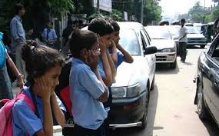
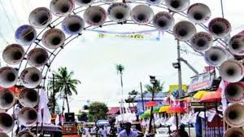
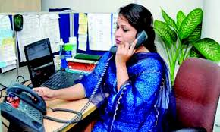
নিচের চিত্রগুলো ভাল করে লক্ষ কর
জোরে মাইক বাজালে
গাড়ির হর্ন
উচ্চ স্বরে টেলিফোন বাজলে
শব্দ দূষণ

Slide 6
শব্দ দূষণের কারণ
মাইকের শব্দ, কোনো যন্ত্রের শব্দ
নির্মান কাজের শব্দ
গাড়ির শব্দ, পটকা বা বোমা ফাটার শব্দ
এয়ারকুলারের শব্দ ইত্যাদি।
টেলিভিশন ও রেডিও জোরে বাজানোর শব্দ
রান্না ঘরের জিনিসপত্রের শব্দ

Slide 7
আজকের পাঠ
শব্দ দূষণ

Slide 8
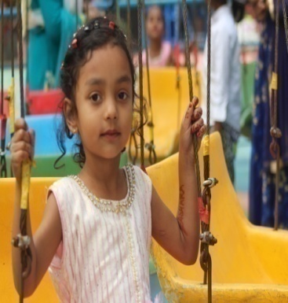
একক কাজ
শব্দ দূষণ কাকে বলে?

Slide 9
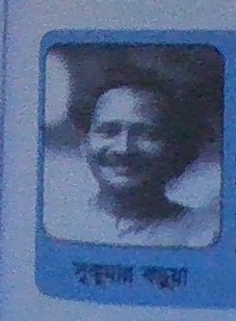
কবি পরিচিতি
সুকুমার বড়ুয়া বাংলাদেশর একজন প্রখ্যাত ছড়াকার। তিনি ১৯৩৮ সালের ৫ই জানুয়ারি চট্রগ্রামের রাউজান থানার বিনাজুরি গ্রামে জন্মগ্রহন করেন ।তাঁর রচিত কয়েকটি গ্রন্থ –পাগলা ঘোরা,ভিজে বিড়াল ,এলো পাতাড়ি, প্রভৃতি। তিনি শিশু সাহিত্যে বাংলা একাডেমীতে পুরুস্কার লাভ করেন।

Slide 10
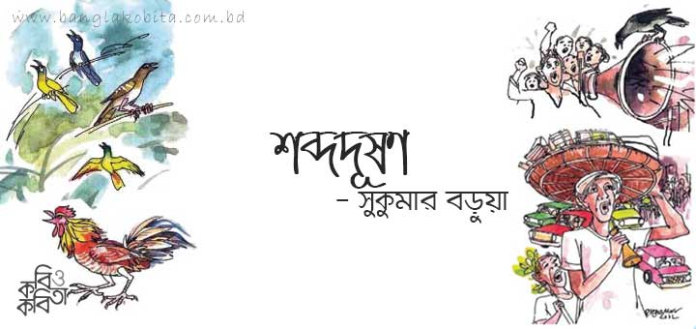
শব্দদূশব্দদূষণ – সুকুমারশব্দদূষণ – সুকুমার বড়ুয়া বড়ুয়াষণ – সুকুমার বড়ুয়া
গরু ডাকে হাঁসে ডাকে -ডাকে কবুতর গাছে ডাকে শত পাখি সারা দিনভর । মোরগের ডাক শুনি প্রতিদিন ভোরে নিশিরাতে কুকুরের দল ডাকে জোরে। দোয়েল চড়ুই ডাকে কিচির মিচির গান শুনি ঘুঘু আর টুনটুনিটির।
শহরের পাতি কাক ডাকে ঝাঁকে ঝাঁকে ঘুম দেয়া মুশকিল হর্নের হাঁকে । সিডি চলে, টিভি চলে , বাজে টেলিফোন দরজায় বেল বাজে কান পেতে শোন। গলিপথে ফেরিঅলা হাঁকে আর হাঁটে ছোটদের হইচই ইশকুল মাঠে ।
পল্লীর সেই সুর ভরে যায় মন শহুরে জীবন জ্বালা -শব্দদূষণ।

Slide 11
শব্দার্থ
নিশিরাত | মাঝরাত
কিচির মিচির | পাখির ডাকের আওয়াজ
ফেরিয়ালা | রাস্তায় বা বাড়িতে বাড়িতে ঘুরে যা্রা জিনিষ পত্র বিক্রি করেন
শব্দ দূষণ | অত্যান্ত কোলাহলে শব্দ দূষণ ঘটে

Slide 12
বাড়ির কাজ
১।কবিতায় কোন কোন পাখির ডাকের কথা বলা হয়েছে ?
২।শহরে কী কারনে শব্দ দূষণ হয় ?

Slide 13
সবাইকে ধন্যবাদ

